Slide 1

METODICKÝ LIST PRO ZŠ
Pro zpracování vzdělávacích materiálů (VM)v rámci projektu EU peníze školám
Operační program Vzdělávání pro konkurenceschopnost
Projekt: Moderní výuka
Registrační číslo: CZ.1.07/1.4.00/21.3192
Číslo DUM: VY_32_INOVACE_9.1.03
Jméno autora: Mgr. Lenka Koritenská
Datum, období kdy byl vytvořen: 30. 3. 2013
Název práce: Kostra – opěrná soustava
Předmět, pro který je VM určen: Přírodověda
Ročník, pro který je VM určen: 4. ročník
Časová dotace: 1 hod
Vzdělávací oblast, tematický okruh, téma: Člověk
Metodický list, anotace- výstižný popis způsobu použití VM ve výuce:
Tento materiál slouží k výkladu a procvičení učiva – kostra, opěrná soustava.
Pomůcky:

Slide 2
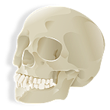
KOSTRA
OPĚRNÁ SOUSTAVA

Slide 3
Slouží jako:
opora těla
chrání vnitřní orgány
(hrudní koš – srdce, plíce
lebka – mozek)

Slide 4
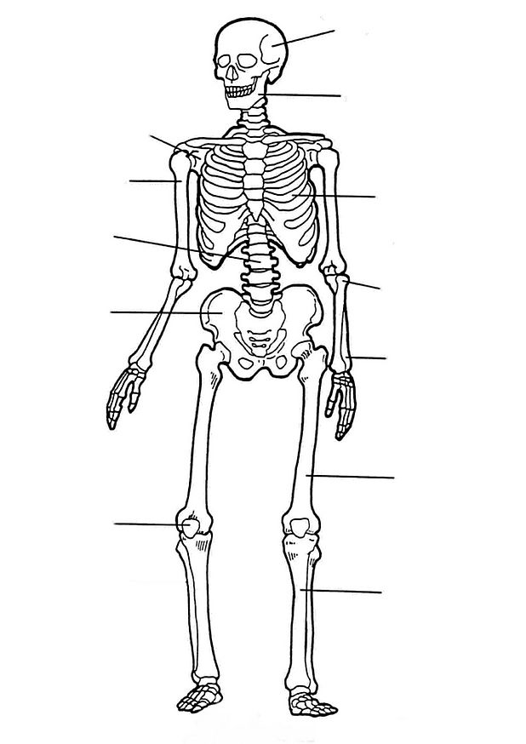
Naše kostra obsahuje cca 206 kostí.
lebka
kloub ramenní
zuby (čelist)
kost pažní
žebra
páteř (obratel)
kost vřetenní
pánev
kost loketní
kost stehenní
kloub kolenní
kost holenní

Slide 5
Zajímavosti
Největší kost – stehenní kost
Nejmenší kost – třmínek (v uchu)
Máme 7 krčních obratlů – žirafa také.
Malé děti mají cca 270 kostí – postupem času srůstají.
Kostra tvoří 14 % hmotnosti těla.

Slide 6
Autor prohlašuje, že tento materiál je jeho prací, nebo je stažen z uvedených zdrojů.
www.zakladniskola.info

